Slide 1


LOGO
趣学数据结构
主讲：陈小玉
DESIGNED & WORDPRESS ALL BY ALONIC

Slide 2

本节要点
CONTENTS
优先队列

Slide 3
优先队列
在算法设计中，经常用到从序列找一个最小值（或最大值）的操作，例如最短路径、哈夫曼编码等都需要找最小值。如果从序列中顺序查找最小值（或最大值）需要O(n)的时间，而使用优先队列找最小值（或最大值）则只需要O(logn)的时间。

Slide 4
优先队列
优先队列是利用堆来实现的，堆可以看作一棵完全二叉树的顺序存储结构。在这棵完全二叉树中，如果每一个节点的值都大于等于左右孩子的值，则称之为最大堆。如果每一个节点的值都小于等于左右孩子的值，则称之为最小堆。

Slide 5

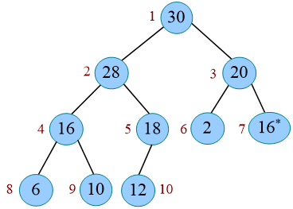
优先队列

Slide 6
优先队列
优先队列的两个基本操作：
出队：堆顶出队，最后一个记录代替堆顶的位置，重新调整为堆。
入队：新记录放入最后一个记录之后，重新调整为堆。

Slide 7
优先队列
出队后，除了堆顶之外，其他节点都满足最大堆的定义，只需要将堆顶执行“下沉”操作，即可调整为堆。
“下沉”：
堆顶与左右孩子比较，如果比孩子大，则已满足堆；如果比孩子小，则与较大的孩子交换，交换到新的位置后，继续向下比较，从根节点一直比较到叶子。

Slide 8
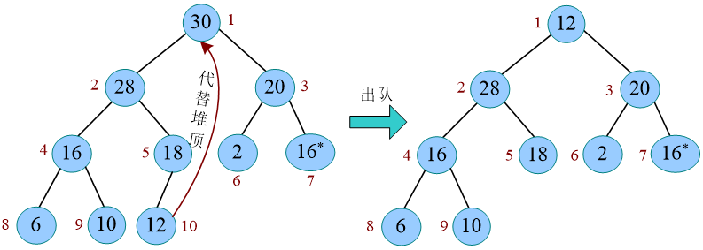
优先队列
例如，堆顶30出队，最后一个元素12代替堆顶，然后执行下沉操作。

Slide 9
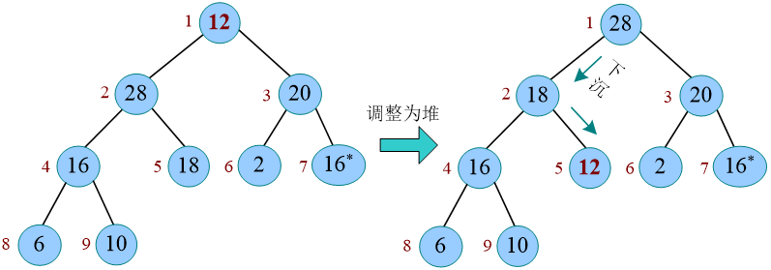
优先队列

Slide 10
优先队列
入队后除了新入队记录之外，其他节点都满足最大堆的定义，只需要将新记录执行“上浮”操作，即可调整为堆。
“上浮”：新记录与其双亲比较，如果小于等于双亲，则已满足堆；如果比双亲大，则与双亲交换，交换到新的位置后，继续向上比较，从叶子一直比较到根。

Slide 11
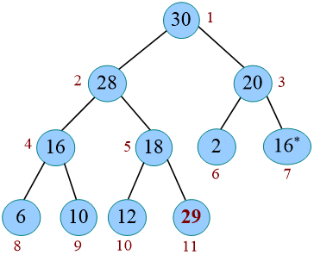
优先队列
入队时，将新元素放入最后一个记录之后，例如29入队，放入12的后面，如图所示。

Slide 12
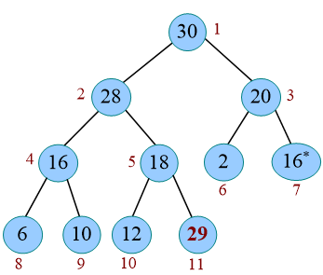
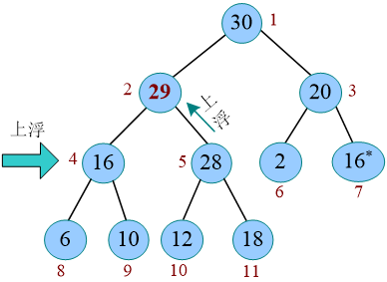
优先队列

Slide 13
优先队列
算法复杂度分析：
优先队列是利用堆实现的一种特殊队列。堆是按照完全二叉树顺序存储的，具有n个节点的完全二叉树的深度为⎣logn⎦+1。
出队时，下沉从根到叶子，最多达到树的深度，时间复杂度为 O(logn)；
入队时，上浮从叶子到根，最多达到树的深度，时间复杂度也为 O(logn)。
优先队列的入队和出队操作间复杂度均为 O(logn) 。

Slide 14
课程总结
通过本节的学习，掌握优先队列出队、入队的基本操作原理。

Slide 15
下节预告
下节讲述多路平衡查找树——B-树，通过图解展示B-树的基本操作及原理，一起体会算法之美。

